Slide 1
Sorting 2020 Spring: AP Computer Science A
February 5th, 2020

Slide 2
Today
Sorting
Selection sort
Bubble sort
Insertion sort
Merge sort
Quick sort
Sorting Java objects

Slide 3
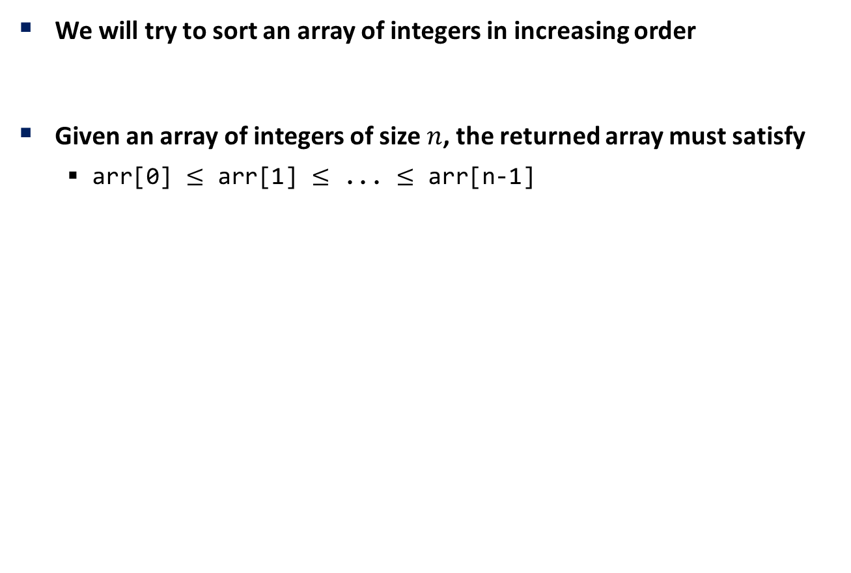
Sorting
We will try to sort an array of integers in increasing order
Given an array of integers of size $n$, the returned array must satisfy
arr[0] $≤$ arr[1] $≤$ ... $≤$ arr[n-1]

Slide 4
Selection Sort
각 루프마다
최대 원소를 찾는다
최대 원소와 맨 오른쪽 원소를 교환한다
맨 오른쪽 원소를 제외한다
하나의 원소만 남을 때까지 위의 루프를 반복

Slide 5
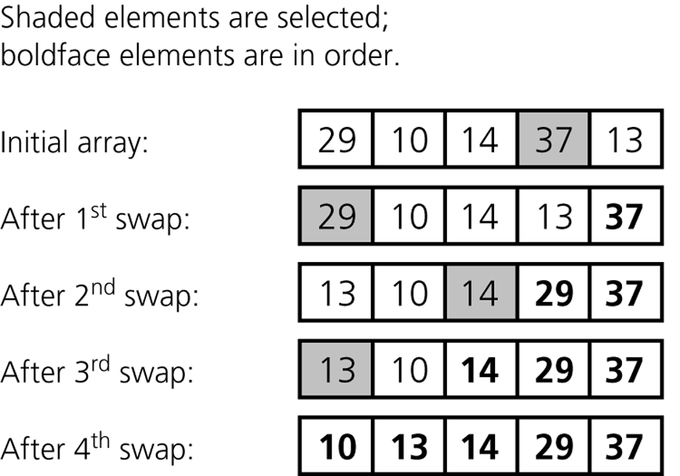
Finding the Recursive Structure
The largest item
Worst case
Average case
수행시간: $\left(n−1\right)+\left(n−2\right)+···+2+1 = Θ(n2)$

Slide 6
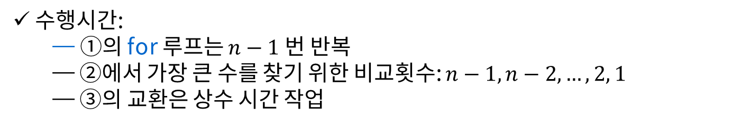
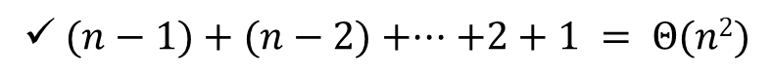
selectionSort(A[], n) ▷ 배열 A[1 ... n]을 정렬한다
{
for last ← n downto 2 { ------------------ ①
A[1 ... last] 중 가장 큰 수 A[k]를 찾는다; ----------- ②
A[k] ↔ A[last]; ▷ A[k]와 A[last]의 값을 교환 -------- ③
}
}
수행시간:
①의 for 루프는 $n−1$ 번 반복
②에서 가장 큰 수를 찾기 위한 비교횟수: $n−1, n−2, …, 2, 1$
③의 교환은 상수 시간 작업
$(n−1)+(n−2)+···+2+1 = Θ(n2)$

Slide 7
정렬할 배열이 주어짐
Selection Sort의 작동 예
8
31
48
73
3
65
20
29
11
15
가장 큰 수를 찾는다 (73)
8
31
48
73
3
65
20
29
11
15
73을 맨 오른쪽 수(15)와 자리 바꾼다
1 의 첫번째 loop
8
31
48
15
3
65
20
29
11
73
맨 오른쪽 수를 제외한 나머지에서 가장 큰 수를 찾는다 (65)
8
31
48
15
3
65
20
29
11
73
65를 맨 오른쪽 수(11)와 자리 바꾼다
1 의 두번째 loop
8
31
48
15
3
11
20
29
65
73
맨 오른쪽 두 수를 제외한 나머지에서 가장 큰 수를 찾는다 (48)
8
31
48
15
3
11
20
29
65
73
. . .
8을 맨 오른쪽 수(3)와 자리 바꾼다
8
3
11
15
20
29
31
48
65
73
최종 배열
3
8
11
15
20
29
31
48
65
73

Slide 8
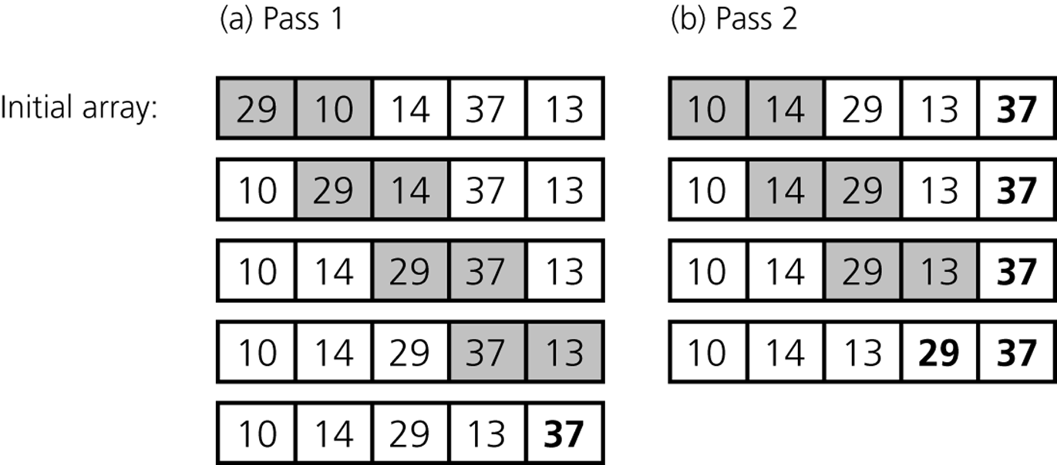
Bubble Sort
Worst case
Average case
수행시간: $\left(n−1\right)+\left(n−2\right)+···+2+1 = Θ(n2)$

Slide 9
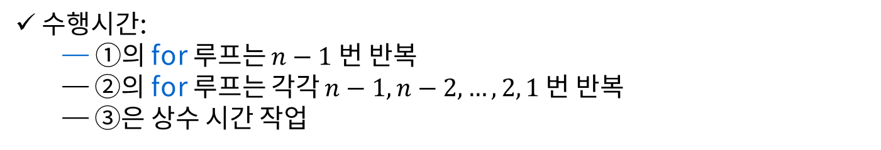
bubbleSort(A[], n) ▷ A[1 ... n]을 정렬한다
{
for last ← n downto 2 ----------------- ①
for i ← 1 to last-1 ------------------ ②
if (A[i] > A[i+1])
then A[i] ↔ A[i+1]; ▷ 원소 교환 -- ③
}
수행시간:
①의 for 루프는 $n−1$번 반복
②의 for 루프는 각각 $n−1, n−2, …, 2, 1$ 번 반복
③은 상수 시간 작업
$(n−1)+(n−2)+···+2+1 = Θ(n2)$

Slide 10
Bubble Sort의 작동 예
정렬할 배열이 주어짐
3
31
48
73
8
11
20
29
65
15
왼쪽부터 시작해 이웃한 쌍들을 비교해간다
3
31
48
73
8
11
20
29
65
15
순서대로 되어 있지 않으면 자리 바꾼다
3
31
48
8
73
11
20
29
65
15
3
31
48
8
11
73
20
29
65
15
3
31
48
8
11
20
73
29
65
15
…
3
31
48
8
11
20
29
65
15
73
맨 오른쪽 수(73)를 대상에서 제외한다
3
31
48
8
11
20
29
65
15
73

Slide 11
왼쪽부터 시작해 이웃한 쌍들을 비교해간다
3
31
48
8
11
20
29
65
15
73
순서대로 되어 있지 않은 경우에는 자리 바꾼다
3
31
8
48
11
20
29
65
15
73
3
31
8
11
48
20
29
65
15
73
3
31
8
11
20
48
29
65
15
73
3
31
8
11
20
29
48
65
15
73
3
31
8
11
20
29
48
65
15
73
3
31
8
11
20
29
48
15
65
73
맨 오른쪽 수(65)를 대상에서 제외한다
3
31
8
11
20
29
48
15
65
73

Slide 12
…
앞의 작업을 반복하면서 계속 제외해 나간다
3
8
11
15
20
29
31
48
65
73
두개짜리 배열의 처리를 끝으로 정렬이 완료된다
3
8
11
15
20
29
31
48
65
73
3
8
11
15
20
29
31
48
65
73

Slide 13
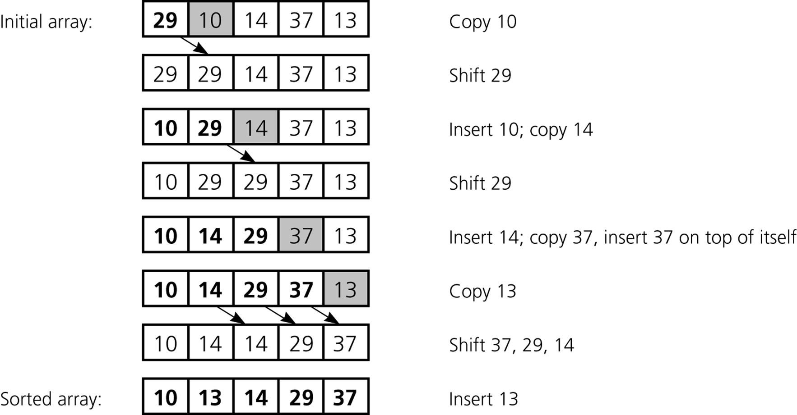
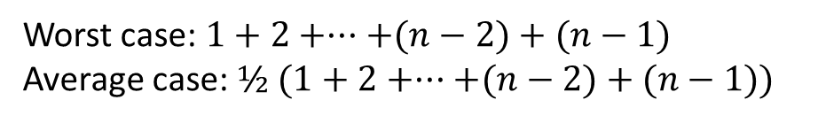
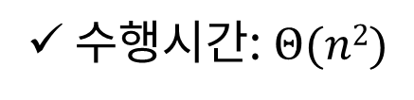
Insertion Sort
Worst case: $1+2+···+(n−2)+(n−1)$
Average case: $½ (1+2+···+(n−2)+(n−1))$
수행시간: $Θ(n2)$

Slide 14
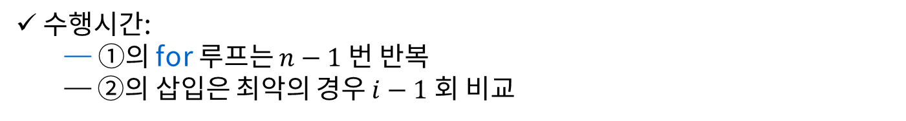
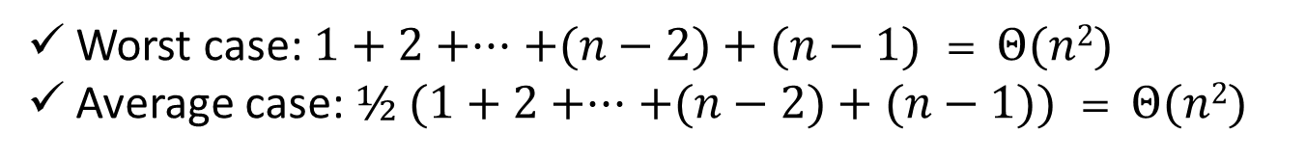
insertionSort(A[], n) ▷ A[1 ... n]을 정렬한다
{
for i ← 2 to n ---------------------- ①
A[1 ... i] 의 적당한 자리에 A[i]를 삽입한다; ---- ②
}
수행시간:
①의 for 루프는 $n−1$ 번 반복
②의 삽입은 최악의 경우 $i−1$ 회 비교
Worst case: $1+2+···+(n−2)+(n−1) = Θ(n2)$
Average case: $½ (1+2+···+(n−2)+(n−1)) = Θ(n2)$

Slide 15
Merge Sort
mergeSort(A[ ], p, r) ▷ A[p ... r]을 정렬한다
{
if (p < r) then {
q ← (p+q)/2; -------- ① ▷ p, q의 중간 지점 계산
mergeSort(A, p, q); --------- ② ▷ 전반부 정렬
mergeSort(A, q+1, r); -------- ③ ▷ 후반부 정렬
merge(A, p, q, r); -------- ④ ▷ 병합
}
}
merge(A[ ], p, q, r) {
정렬되어 있는 두 배열 A[p ... q]와 A[q+1 ... r]을 합하여
정렬된 하나의 배열 A[p ... r]을 만든다.
}

Slide 16
Mergesort의 작동 예
정렬할 배열이 주어짐
31 | 3 | 65 | 73 | 8 | 11 | 20 | 29 | 48 | 15
배열을 반반으로 나눈다
31 | 3 | 65 | 73 | 8 | 11 | 20 | 29 | 48 | 15
1
각각 독립적으로 정렬한다
3 | 8 | 31 | 65 | 73 | 11 | 15 | 20 | 29 | 48
2
3
병합한다 (정렬완료)
3 | 8 | 11 | 15 | 20 | 29 | 31 | 48 | 65 | 73
4

Slide 17
p
q
r
Merge의 작동 예
3 | 8 | 31 | 65 | 73 | 11 | 15 | 20 | 29 | 48
i
j
t
 | 8 | 31 | 65 | 73 | 11 | 15 | 20 | 29 | 48
i
j
3
t
 |  | 31 | 65 | 73 | 11 | 15 | 20 | 29 | 48
i
j
3 | 8
t

Slide 18
 |  | 31 | 65 | 73 |  | 15 | 20 | 29 | 48
i
j
3 | 8 | 11
t
 |  | 31 | 65 | 73 |  |  | 20 | 29 | 48
i
j
3 | 8 | 11 | 15
t
 |  | 31 | 65 | 73 |  |  |  | 29 | 48
i
j
3 | 8 | 11 | 15 | 20
t

Slide 19
 |  | 31 | 65 | 73 |  |  |  |  | 48
i
j
3 | 8 | 11 | 15 | 20 | 29
t
 |  |  | 65 | 73 |  |  |  |  | 48
i
j
3 | 8 | 11 | 15 | 20 | 29 | 31
t
 |  |  | 65 | 73
i
j
3 | 8 | 11 | 15 | 20 | 29 | 31 | 48
t

Slide 20
i
j
3 | 8 | 11 | 15 | 20 | 29 | 31 | 48 | 65 | 73
t

Slide 21
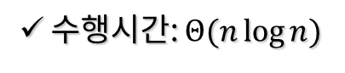
Animation (Mergesort)
7 2 9 4 ⏐ 3 8 6 1
1 2 3 4 6 7 8 9
2 4 7 9
1 3 6 8
7 2 | 9 4
2 4 7 9
2 7
4 9
7 | 2
2 7
9 | 4
7
2
4 9
9
4
7
2
9
4
수행시간: $Θ(n\log{n})$
Notes:
~제4강(9/12/2018)

Slide 22
Quicksort
quickSort(A[], p, r) ▷ A[p ... r]을 정렬한다
{
if (p < r) then {
q = partition(A, p, r); ▷ 분할
quickSort(A, p, q-1); ▷ 왼쪽 부분배열 정렬
quickSort(A, q+1, r); ▷ 오른쪽 부분배열 정렬
}
}
partition(A[], p, r) {
배열 A[p ... r]의 원소들을
A[p](또는 아무거나 하나)을 기준으로 양쪽으로 재배치하고
A[p]가 자리한 위치를 return 한다;
}

Slide 23
partition(A[], p, r) {
x ← A[p]; // pivot
lastS₁ ← p; // sets S₁ & S₂ are empty
for i ← p+1 to r
if (A[i] < x) {
lastS₁++;
A[lastS₁] ↔ A[i];
}
A[lastS₁] ↔ A[p];
return lastS₁;
}
15 | 8 | 11 | 3 | 48 | 73 | 20 | 29 | ? | ?
S₁
S₂
unknown

Slide 24
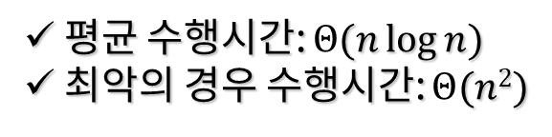
Animation (Quicksort)
5 1 9 4 2 6 8 3
3 1 4 2 5 9 6 8
1 2 3 4 5 9 6 8
1 2 3 4 5 6 8 9
6 8 9
9 6 8
6 8 9
3 1 4 2
8 6 9
2 1 3 4
1 2 3 4
1 2 3 4
8 6
6 8
6 8
4
6 8
2 1
4
1 2
1 2
1 2
6
1
6
1
1
1
평균 수행시간: $Θ(n\log{n})$
최악의 경우 수행시간: $Θ(n2)$

Slide 25
Quicksort의 작동 예
정렬할 배열이 주어짐. 첫번째 수를 기준으로 삼는다.
15 | 8 | 48 | 73 | 11 | 3 | 20 | 29 | 65 | 31
기준보다 작은 수는 기준의 왼쪽에 나머지는
기준의 오른쪽에 오도록 재배치한다
3 | 8 | 11 | 15 | 48 | 73 | 20 | 29 | 65 | 31
(a)
기준(31) 왼쪽과 오른쪽을 각각 독립적으로 정렬한다 (정렬완료)
3 | 8 | 11 | 15 | 20 | 29 | 31 | 48 | 65 | 73
(b)

Slide 26
Partition의 예
p
15 | 8 | 48 | 73 | 11 | 3 | 20 | 29 | 65 | 31
lastS₁
i
15 | 8 | 48 | 73 | 11 | 3 | 20 | 29 | 65 | 31
lastS₁
i
15 | 8 | 48 | 73 | 11 | 3 | 20 | 29 | 65 | 31
lastS₁
i
15 | 8 | 48 | 73 | 11 | 3 | 20 | 29 | 65 | 31
lastS₁
i
15 | 8 | 11 | 73 | 48 | 3 | 20 | 29 | 65 | 31
lastS₁
i
15 | 8 | 11 | 3 | 48 | 73 | 20 | 29 | 65 | 31
lastS₁

Slide 27
i
15 | 8 | 11 | 3 | 48 | 73 | 20 | 29 | 65 | 31
lastS₁
i
15 | 8 | 11 | 3 | 48 | 73 | 20 | 29 | 65 | 31
lastS₁
i
15 | 8 | 11 | 3 | 48 | 73 | 20 | 29 | 65 | 31
lastS₁
i
15 | 8 | 11 | 3 | 48 | 73 | 20 | 29 | 65 | 31
lastS₁
3 | 8 | 11 | 15 | 48 | 73 | 20 | 29 | 65 | 31
lastS₁

